Slide 1
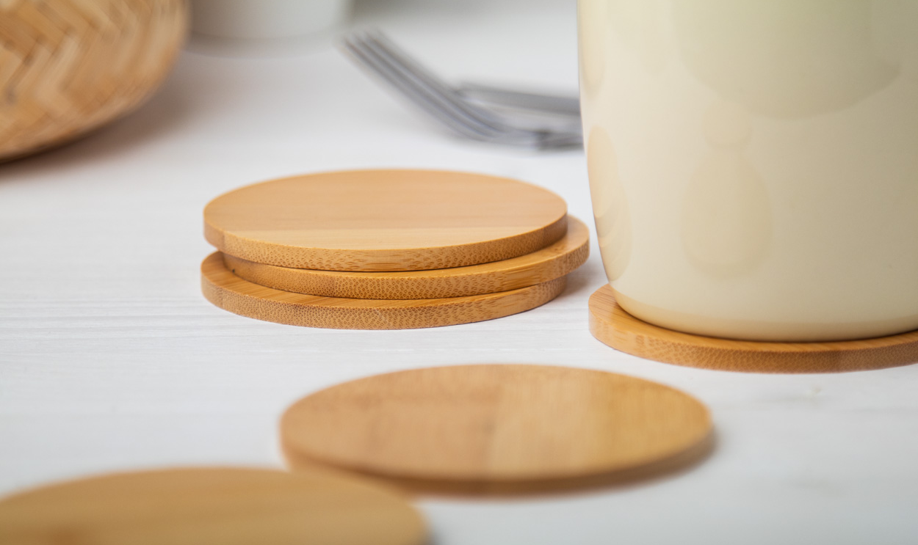
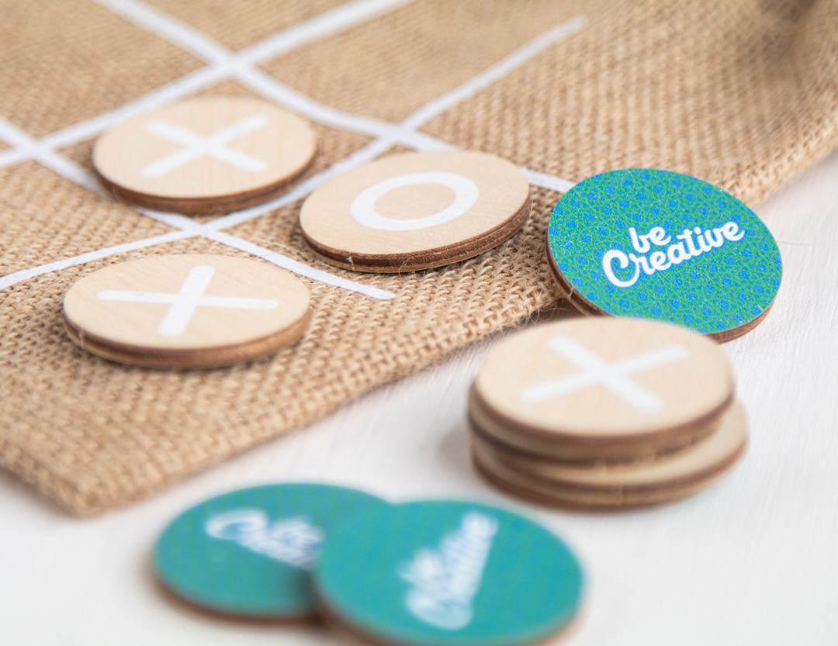
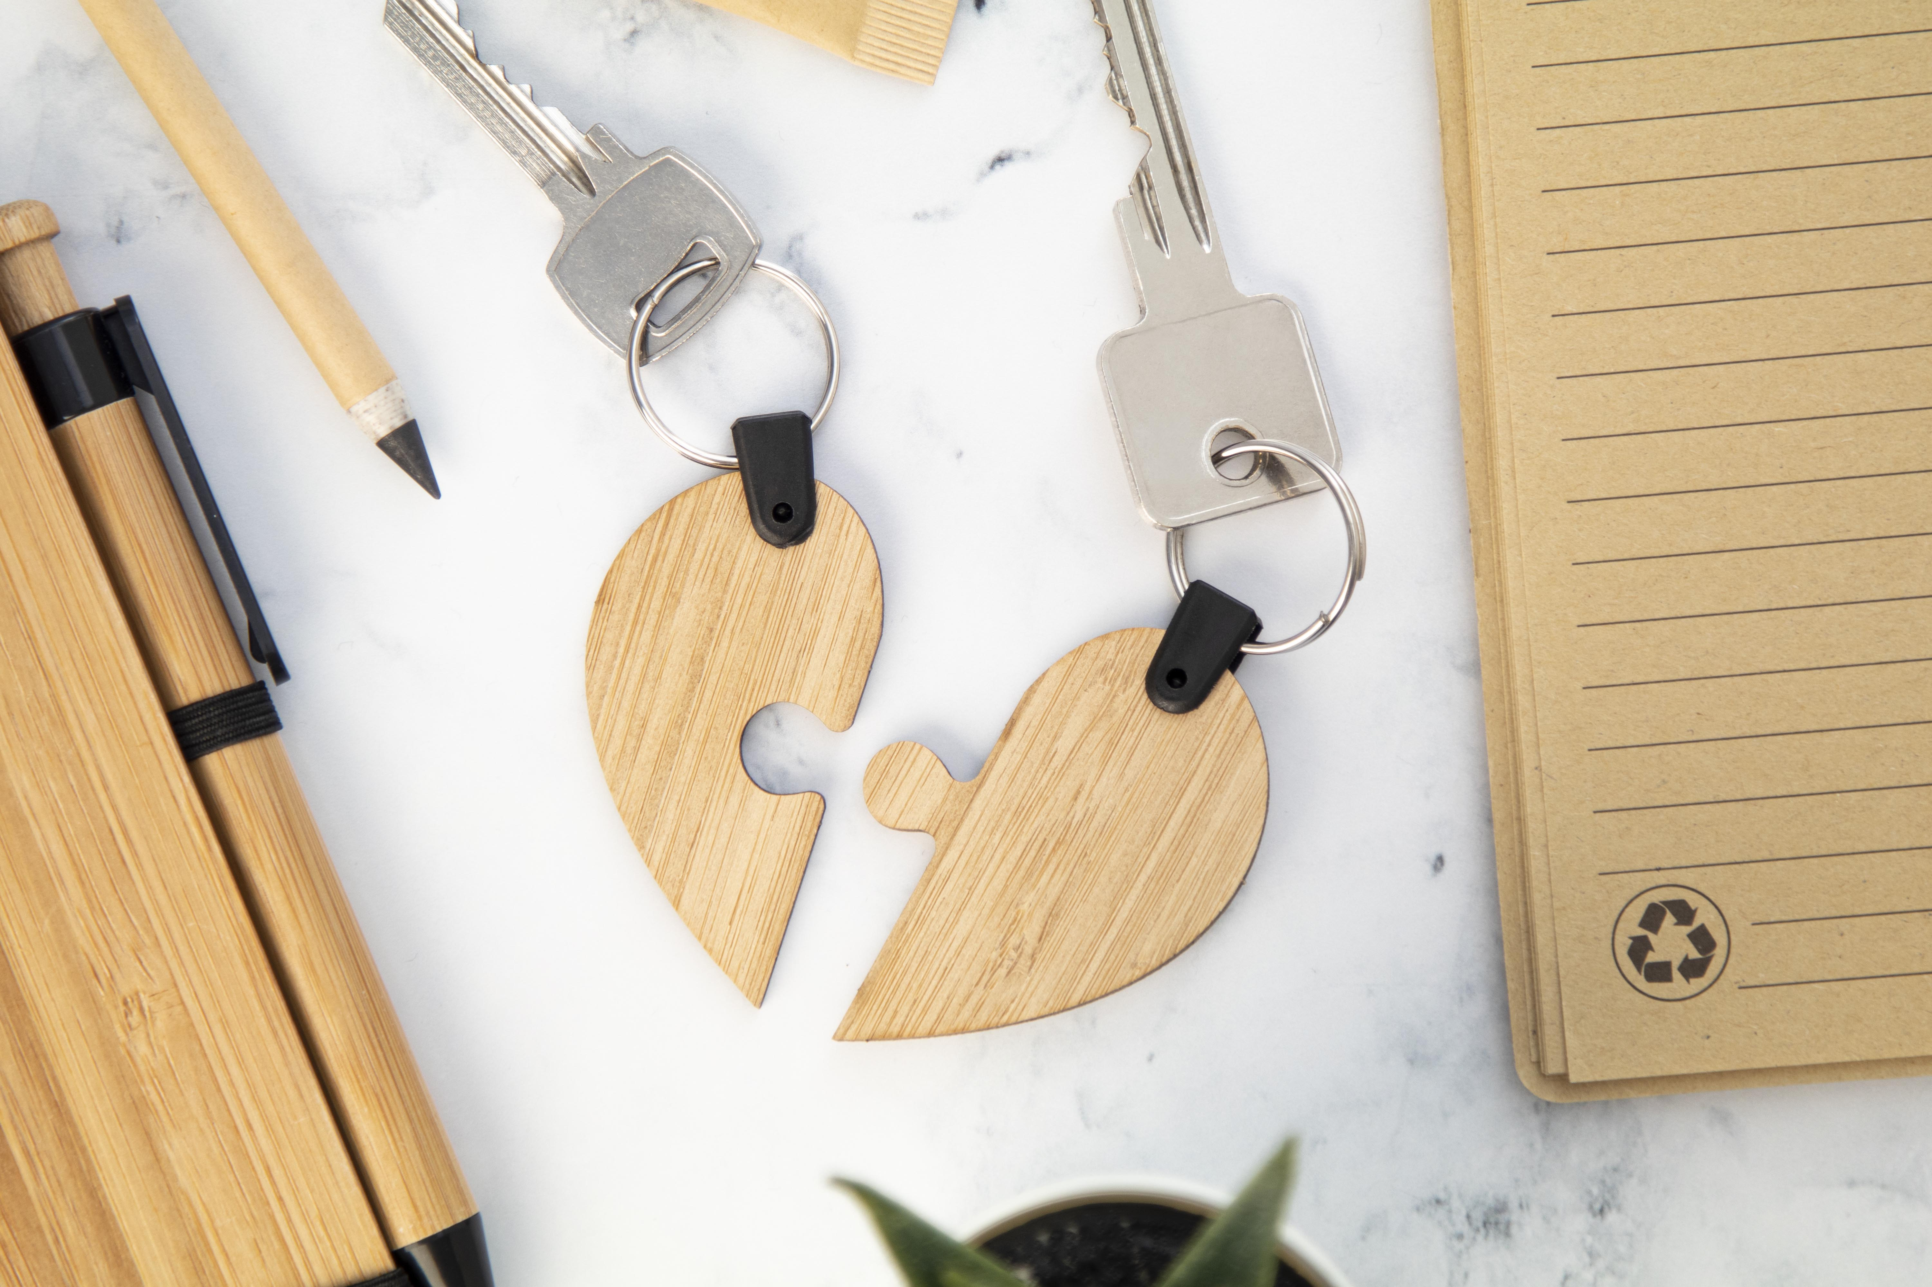
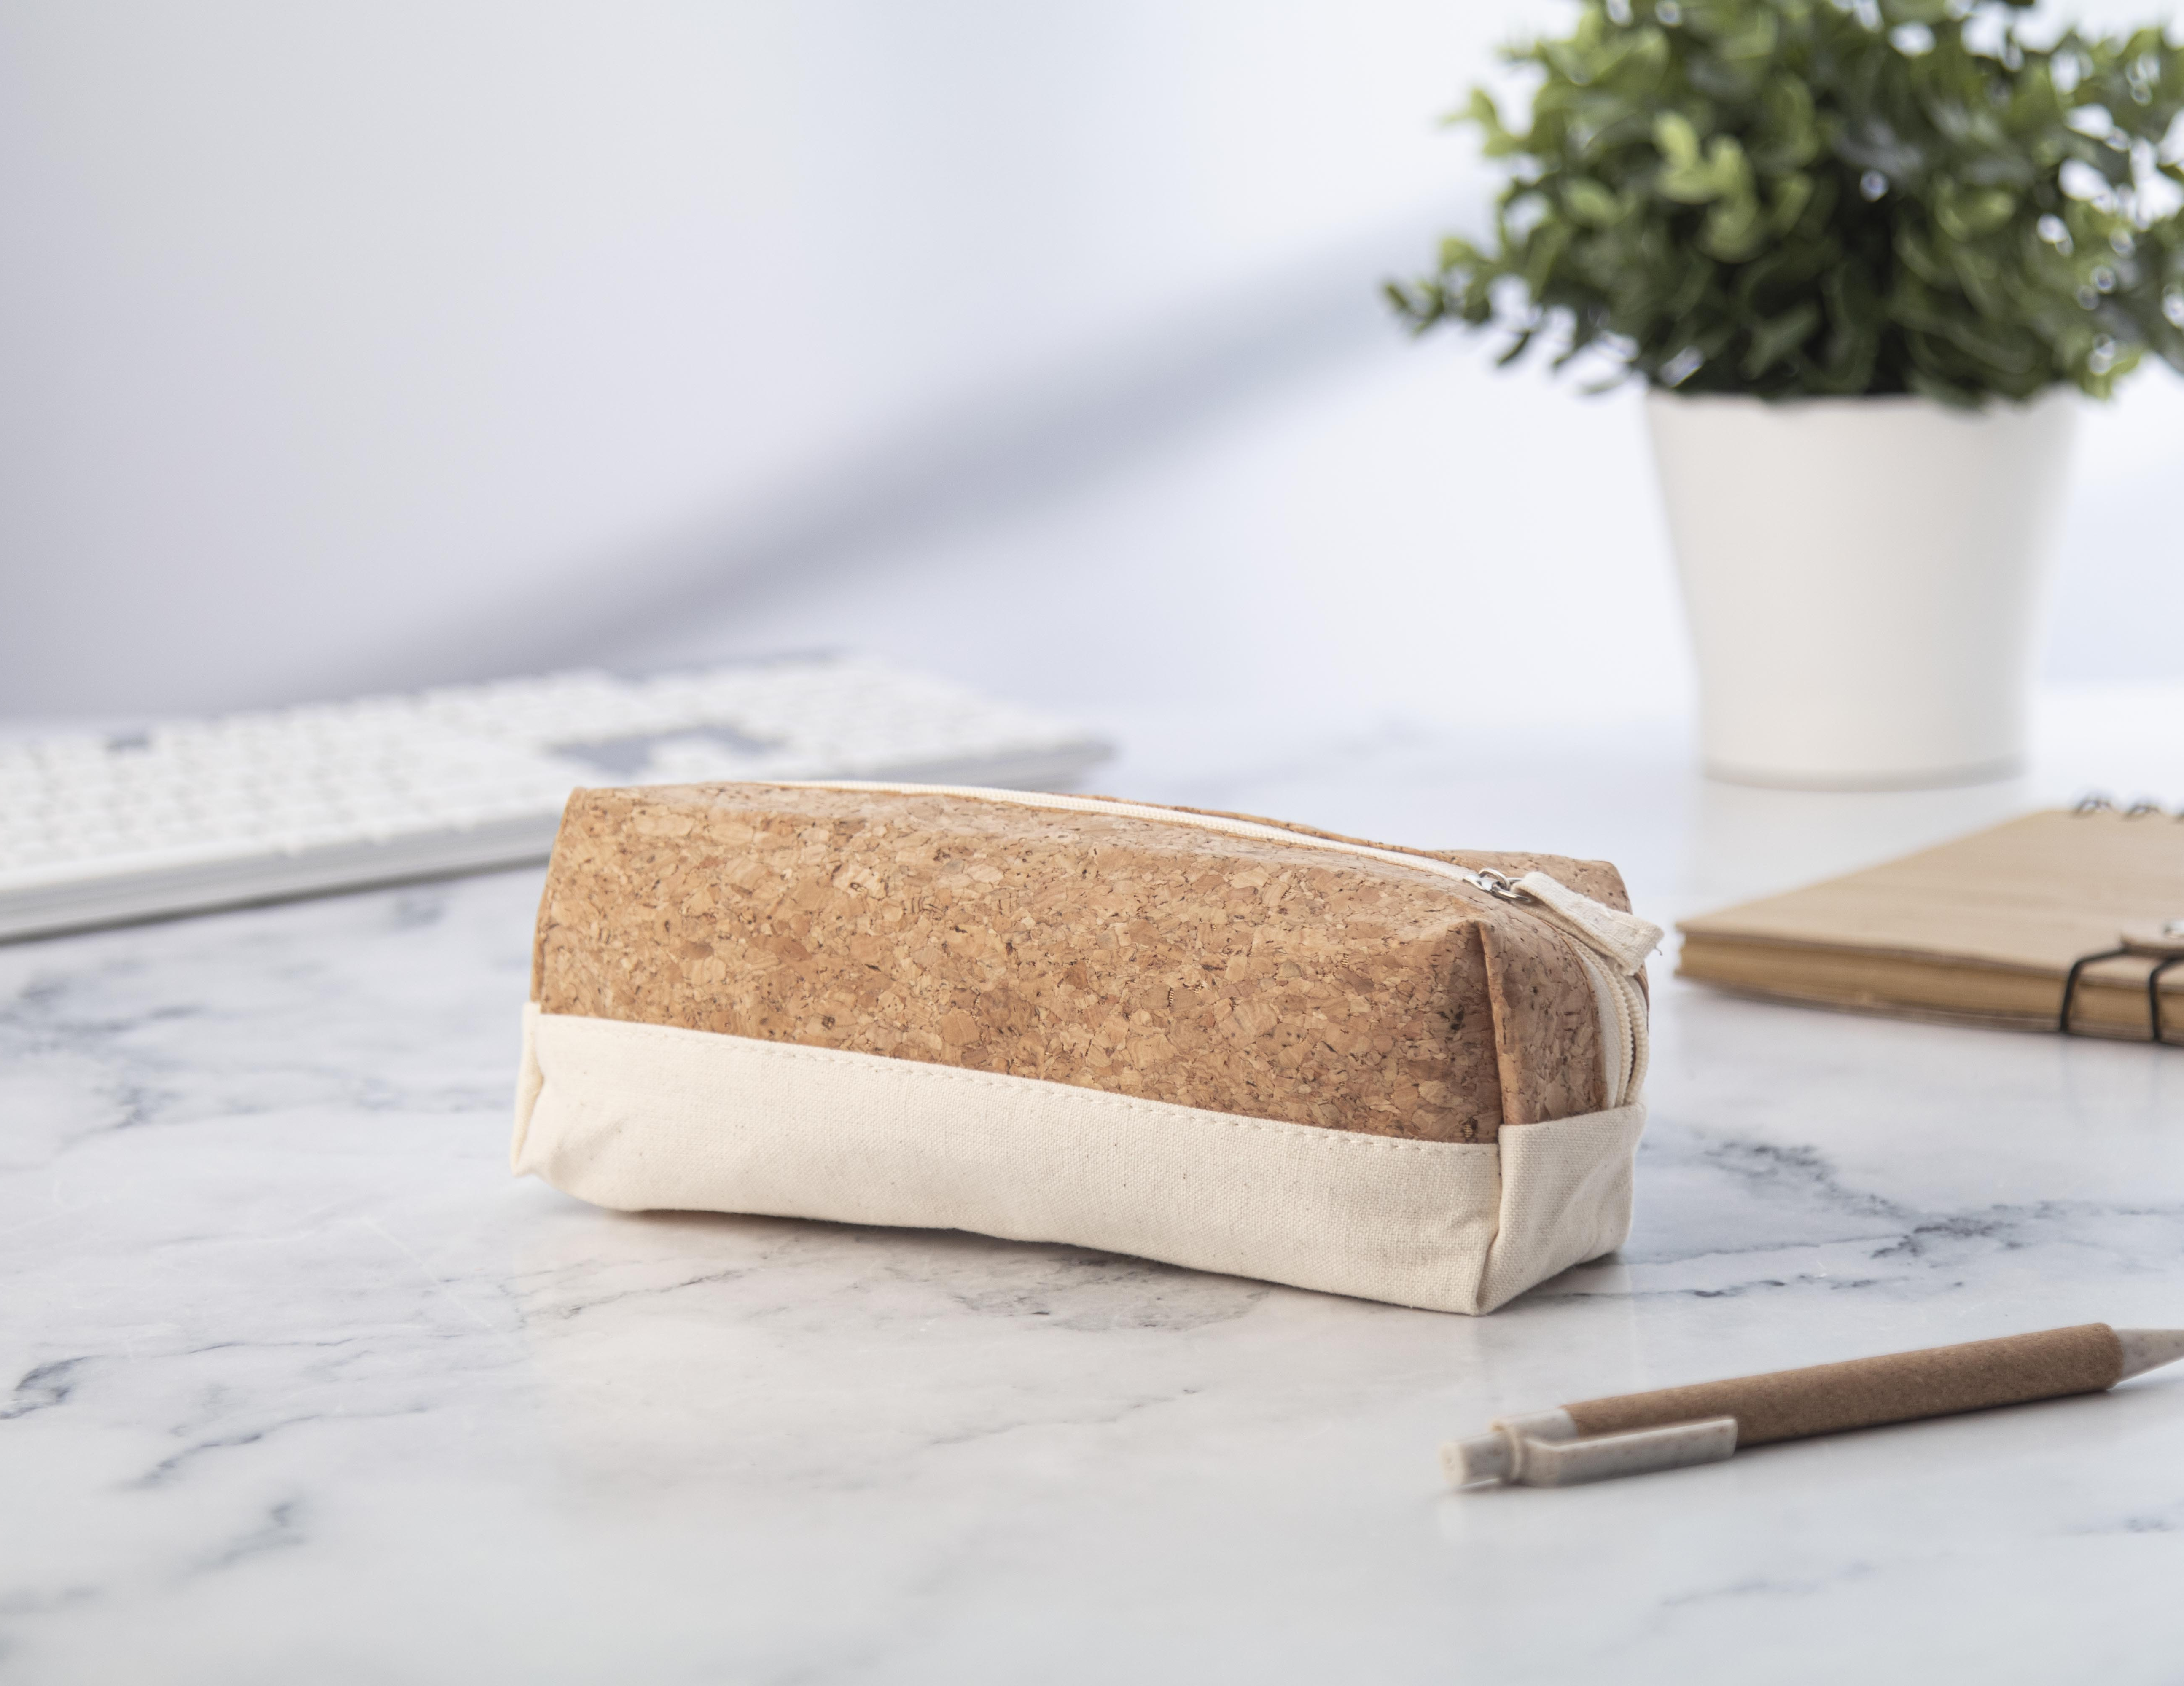
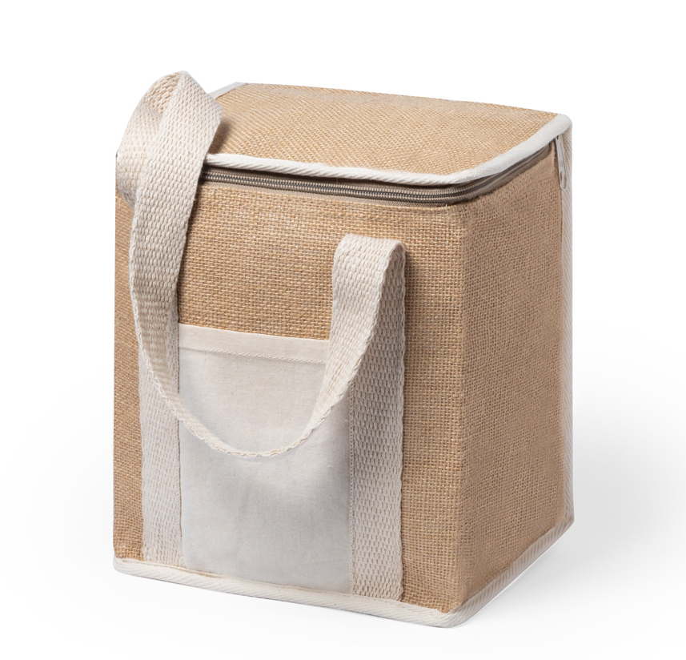
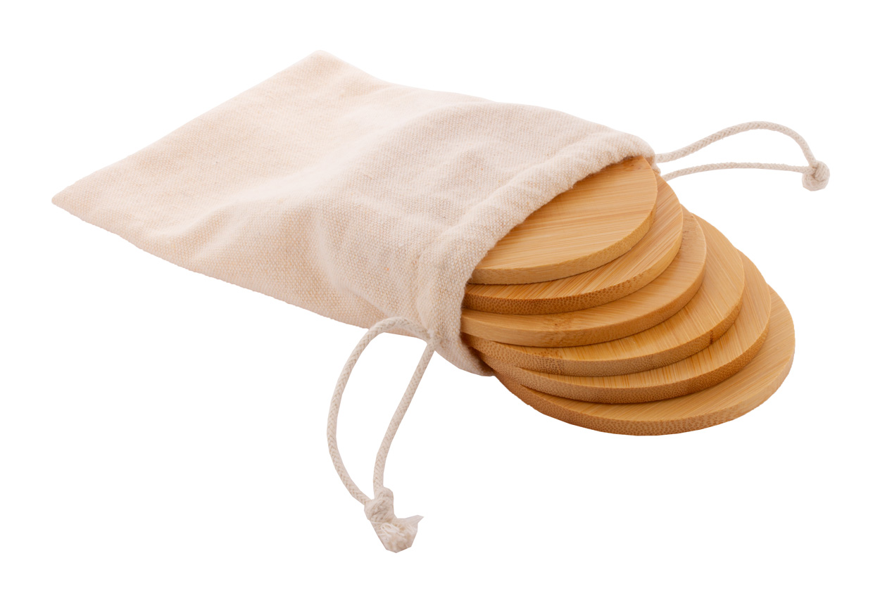
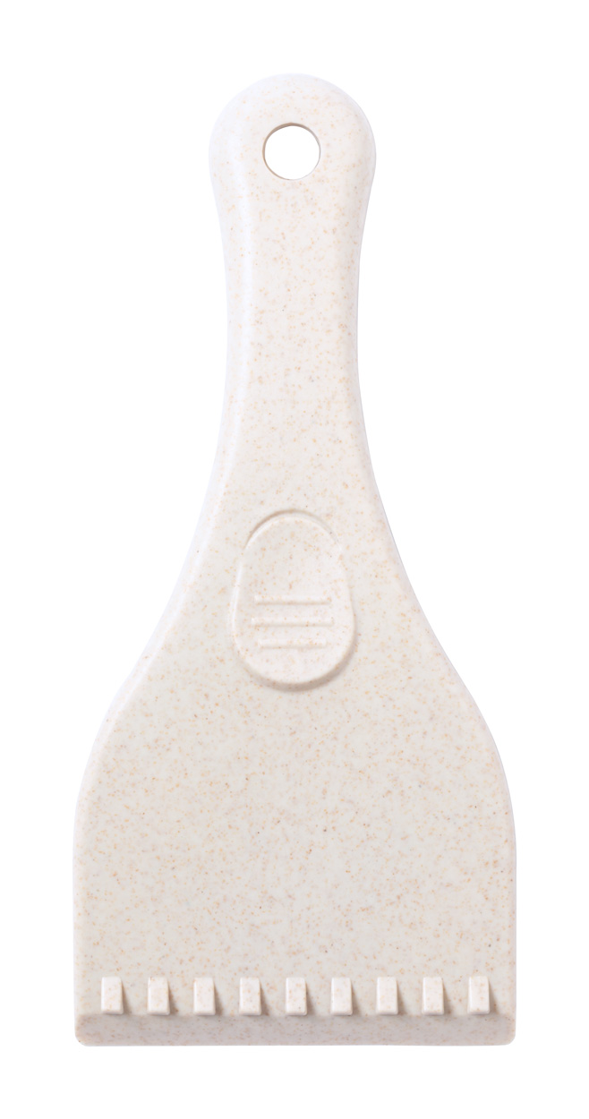
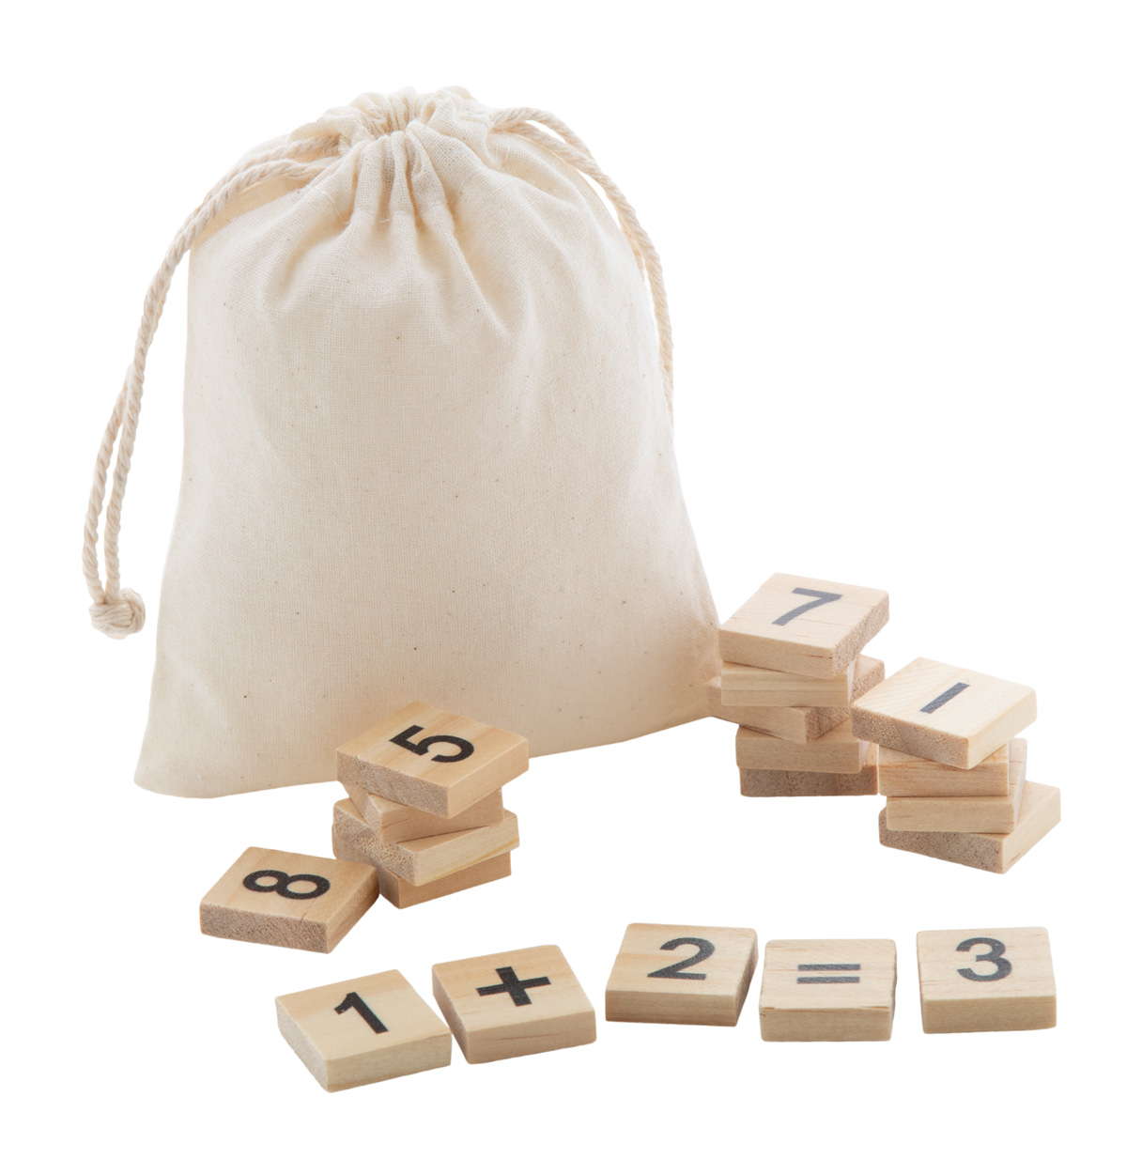
Placez ici vos coordonnées !
Restez proche de la nature !
La collection GO GREEN vous aide à atteindre vos objectifs promotionnels de manière plus durable. Choisissez des articles fabriqués à partir d'une large gamme de matériaux naturels et créez une image écologique.
JUX Creative AP716556
Jeu de morpions sur mesure en contreplaqué de bouleau avec 10 jetons et étui en jute. Le prix comprend une impression couleur identique au verso de tous les jetons.
00,00 EUR
Lozzle AP716565-A
Porte-clés double puzzle en forme de cœur en contreplaqué de bambou avec anneaux en métal.
00,00 EUR
Cobid AP800507-00
Trousse zippée en liège naturel et coton avec zip en coton assorti.
00,00 EUR
Ponix
AP721989
Sac isotherme zippé en jute et coton laminé, doublé en aluminium.
00,00 EUR
ZhuliMax AP800491
Set de 6 sous-verres ronds en bambou dans une pochette en coton avec cordon de serrage.
00,00 EUR
Gunon
AP722678-00
Grattoir à glace en paille de blé écologique et plastique PP.
00,00 EUR
CreaFelt Money AP716630
Porte-monnaie en feutre RPET sur mesure avec rabat et verso imprimés en quadri. Labélisé RPET.
00,00 EUR
Confirmez ici vos conditions promotionnelles !
.......
.......
.......
www.WriteYourWebsiteHere.com

